Slide 1

УПРАВЛЕНИЕ ОБРАЗОВАНИЯ
АДМИНИСТРАЦИИ ГОРОДСКОГО ОКРУГА СОЛНЕЧНОГОРСК
МУНИЦИПАЛЬНОЕ БЮДЖЕТНОЕ ДОШКОЛЬНОЕ ОБРАЗОВАТЕЛЬНОЕ УЧРЕЖДЕНИЕ
«Детский сад № 42»
«Виды, способы и техники лепки в детском саду»
(Способы и техники лепки животных)
Подготовила
воспитатель группы № 8
Сидоркина Татьяна Сергеевна
п. Лунево
2019 г

Slide 2
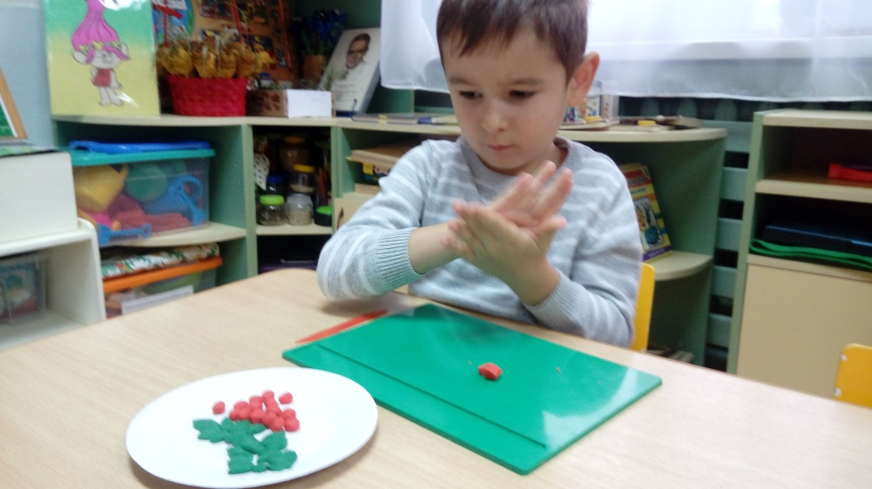
Лепка в детском саду – вид изобразительной деятельности, в процессе которой дети изображают предметы окружающей их действительности, создают пластический образ из мягких материалов (глины, пластилина и пр.)
Лепка:
Развивает у детей наблюдательность, чувство осязания
Вырабатывает более полные образные представления
Укрепляет зрительную память, мелкую мускулатуру рук
Развивает воображение и творческие способности
Отвечает возрастным особенностям детей, удовлетворяя их потребность в деятельности

Slide 3
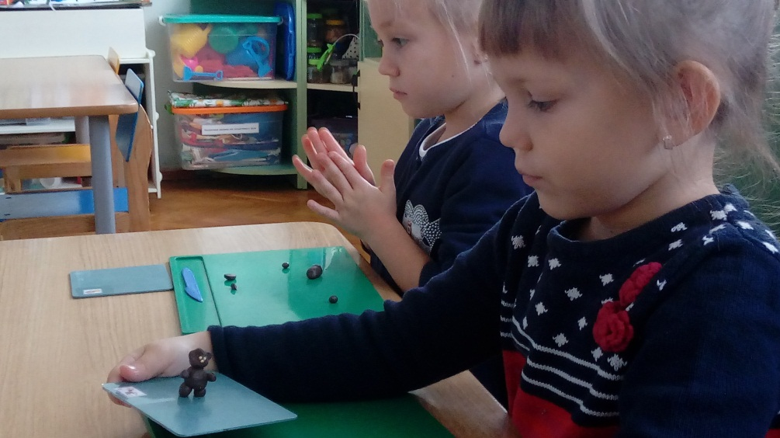
Технику лепки составляет перечень тех действий руками, которыми дети постепенно овладевают
Младший дошкольный возраст
Раскатывание
Скатывание
Вдавливание пальцем
Прищипывание
Сплющивание
Оттягивание
Присоединение
Средний дошкольный возраст
добавляются:
Примазывание
Защипывание
Вытягивание
Сглаживание
Старший дошкольный возраст
Совершенствуется техника лепки
Используются знакомые приемы лепки

Slide 4
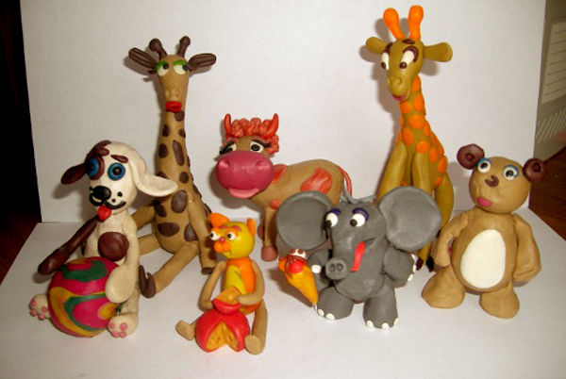
Тематика лепки очень разнообразна. Дети лепят почти все окружающие их предметы. Часто во время лепки для детей существует одна цель – создать предмет с которым можно играть.
Дети очень любят лепить животных, но они будут делать это лучше если им помогут взрослые.

Slide 5
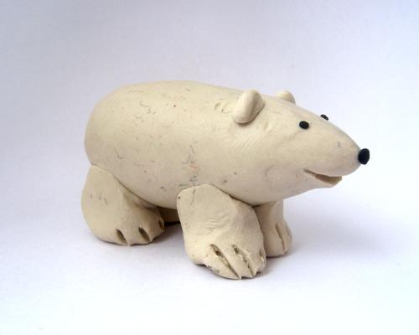
Лепку животных можно начинать после того как дети усвоят изображение основных форм (шар, цилиндр), технику их создания.
2-я младшая группа
Дети учатся делить кусок глины на 2-3 неравные части и составлять предмет из отдельных частей конструктивным способом. Постепенно в процесс лепки включается работа пальцев
Средняя группа
Дети изображают животных, форма туловища которых представляет собой овоид (фигура в форме яйца; термин овоид детям не дается), конусы, цилиндры, шары. Знакомятся с решением некоторых технических задач: вертикальной установкой фигуры, скреплением частей, утяжелением нижней части фигуры, приблизительным соизмерением пропорций и частей, которых становится больше (до5-6). Можно познакомить детей с изображением бегущего животного. Обратить внимание на изображение характерных признаков.

Slide 6
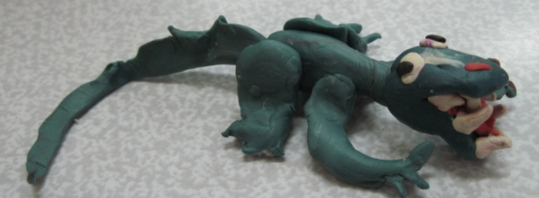
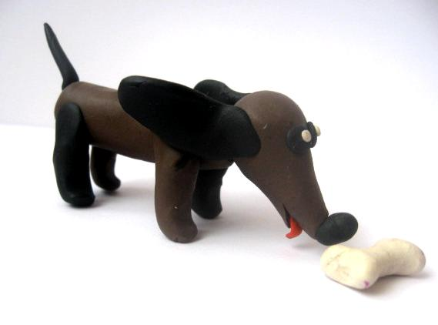
Старшая группа
Больше внимания уделяется изображению формы, ее уточнению. Детей учат передавать фактуру (шерсть зверей, перья птиц) объемным (высоким) или углубленным рельефом. Используют способ лепки из целого куска, что дает возможность придать фигуре большую динамичность.
Подготовительная к школе группа
Дети используют для создания образа различные выразительные средства, изобразительные и технические приемы. Передают изображение характерной формы, пропорций, деталей, изображение движения, пластичность формы.

Slide 7
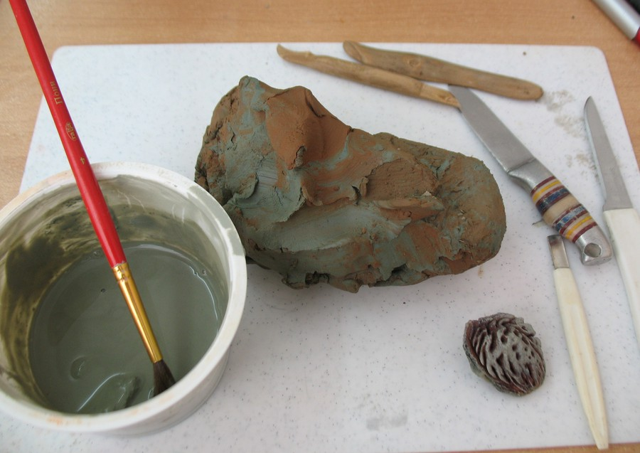
Основным материалом для лепки животных является глина. Глина – это природный материал, который легко готовится, имеет нейтральные и удобные для работы цвета, дает ребенку возможность понять целостность формы предметов.
При лепке животных из глины используют каркасы ( палочки разной длины и толщины) для устойчивости и динамичности фигуры.

Slide 8
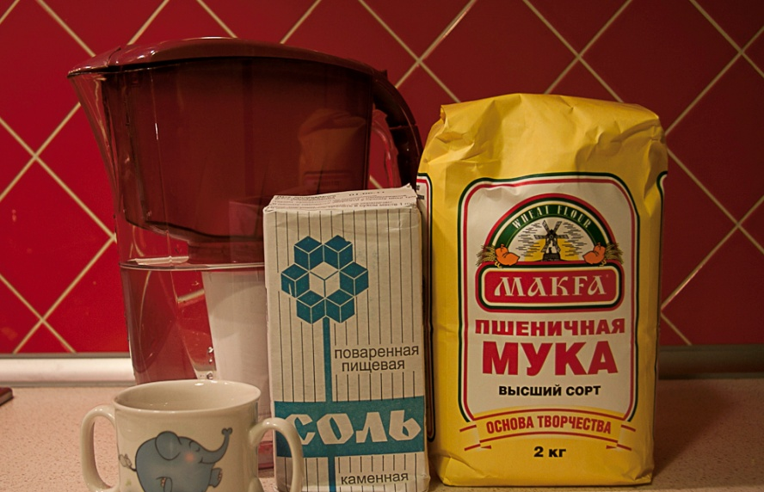
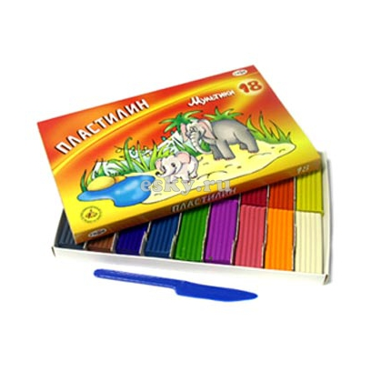
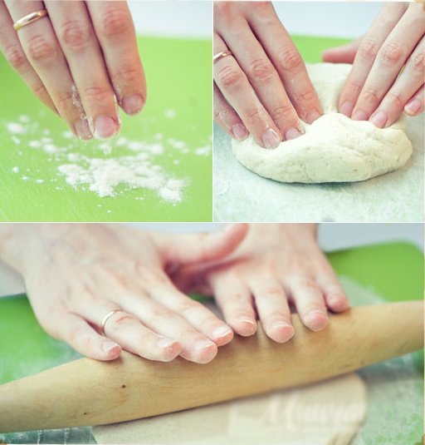
При лепке животных можно использовать пластилин и соленое тесто.
Пластилин – упругий материал, который требует специальной подготовки перед работой
Тесто – доступный всем , дешевый и легкий в освоении материал.

Slide 9
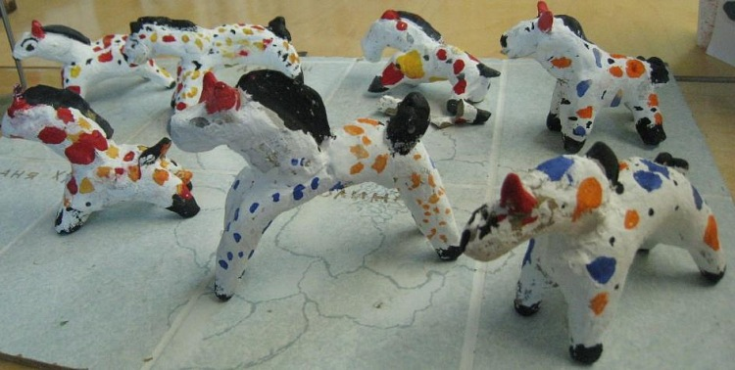
Техника лепки животных богата и разнообразна, но при этом доступна даже маленьким детям.
В лепке нет строгих правил. Классификация способов достаточно условна, возможны переходы одного способа в другой и дополнение основного способа одним или несколькими другими при изготовлении одной поделки. Важно воображение, а способ – всего лишь средство к осуществлению замысла
Исходная форма фигуры одна , а животные получаются самые разные. Главное чтобы удалось вылепить характерные детали.

Slide 10
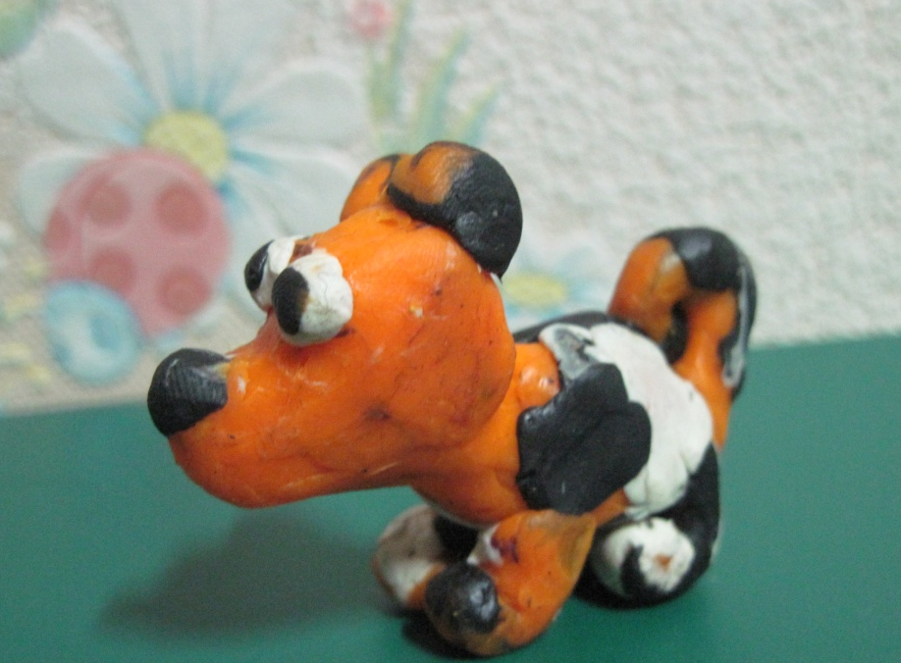
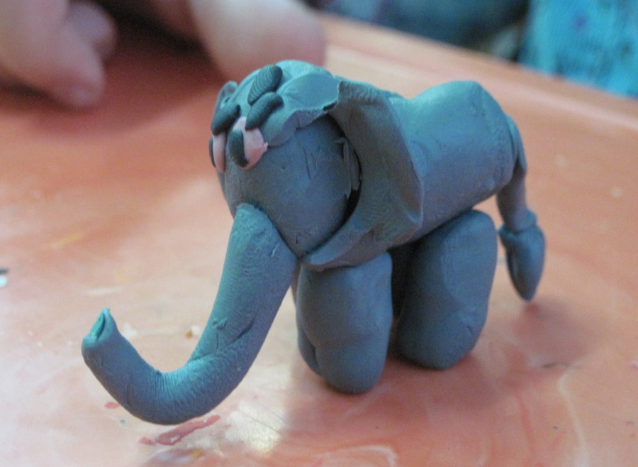
Конструктивный способ
Предмет создается из отдельных частей. Начинается работа с основной, наиболее крупной части. При лепке животного (фигурки коня) сначала вылепить туловище, затем ноги (сравнить их по величине и соответствию размерам туловища), голову, хвост и т.д. Для лепки парных частей нужно приготовить одинаковые кусочки глины. Все заготовки к основе фигурки последовательно соединить (примазать), затем проработать мелкие детали.

Slide 11
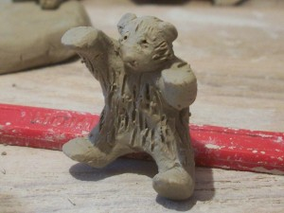
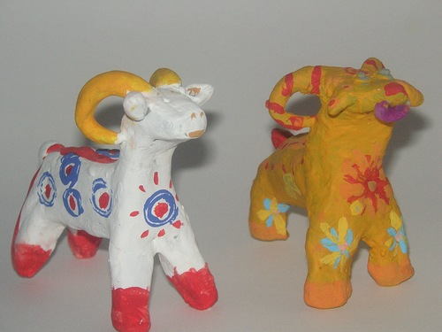
Пластический способ
Лепка из целого куска, когда все части вытягиваются из одного куска глины.

Slide 12
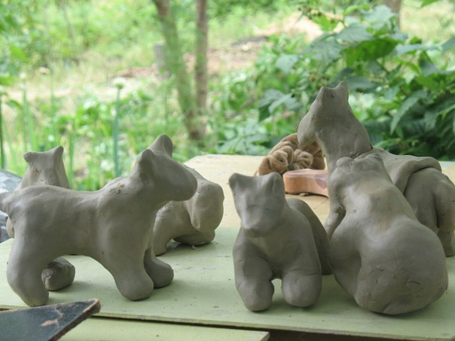
Способы лепки из целого куска:
1. Лепка «с катушки»
Таким способом лепят животных: собаку, медведя, корову, лошадь.
Последовательность операций:
приготовить кусок глины такого размера, чтоб он умещался в почти закрытой ладони;
скатать шар яйцевидной формы;
визуально разделить яйцо на три части и, захватывая верхнюю часть яйца двумя пальцами правой руки (большим и указательным), вытягиваем голову (голова не лепится, а формируется легким отминанием, т.е. круговыми движениями пальцев);
так же отминается нижняя часть яйца;
если лапки (ноги) делаются разведенными по сторонам, то ребром ладони намечается разделительная линия на тельце;
далее прищипыванием и оттягиванием продолжаем лепить сначала голову, потом верхние и нижние лапы (ноги).

Slide 13
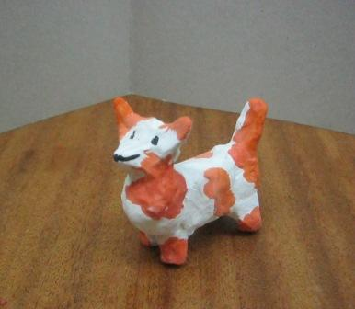
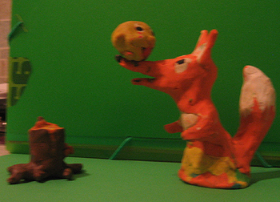
2. Лепка «с яйца»
Таким способом лепят петушка, курочку, барана.
Последовательность операций:
приготовить кусок глины такого размера, чтоб он умещался в почти закрытой ладони;
скатать шар яйцевидной формы;
визуально разделить яйцо на три части и, захватывая верхнюю часть яйца двумя пальцами правой руки (большим и указательным), оформить голову отминанием, т.е. круговыми движениями пальцев. При изготовлении барана первая отделяемая часть (с учетом рогов) должна быть больше;
приподнять выглаживанием глины (скользящими движениями пальцев по направлению вверх) гребешок. При этом «набирается» достаточное количество глины для гребешка или рогов и ушек;
на лицевой части головы отметить симметрично глазки вдавливанием внутренней и внешней стороной первой фаланги указательного пальца;
сформировать грудку так, чтоб она была выпуклой, широкой;
«набрать» лапки так, чтобы у игрушки точкой опоры был животик и хвост (делаем его в виде короткого цилиндрика);
далее прищипыванием и оттягиванием продолжаем лепить мелкие детали.

Slide 14
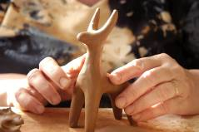
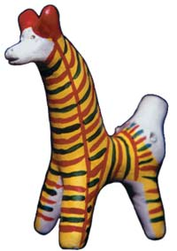
3. Соразмерное деление яйца
Таким способом лепят коня, собаку, кошку, оленя, лося, медведя.
Последовательность операций:
приготовить кусок глины такого размера, чтоб он умещался в почти закрытой ладони;
скатать шар яйцевидной формы;
визуально разделить яйцо на три части и, захватывая верхнюю часть яйца двумя пальцами правой руки (большим и указательным), оформить голову отминанием, т.е. круговыми движениями пальцев. При лепке лося, коня или мужской головы необходимо учесть, что верхняя часть отделяется больше по размеру, чем одна треть яйца.
оставшуюся часть (две трети яйца) делим ребром ладони или указательным пальцем правой руки накрест на 4 части;
далее прищипыванием и оттягиванием продолжаем лепить все части игрушки.

Slide 15
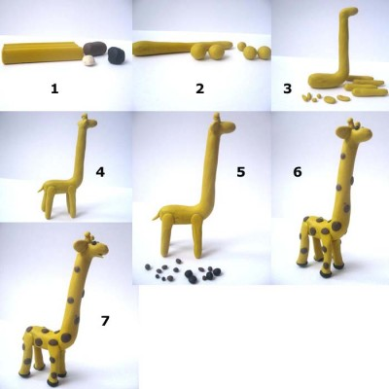
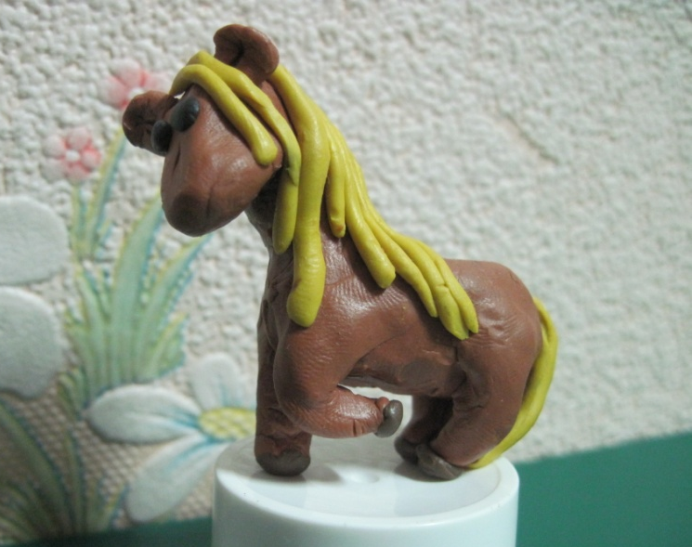
Комбинированный способ
Этот способ объединяет лепку из целого куска и отдельных частей. Комбинированный способ лепки используется в создании композиционных работ.

Slide 16
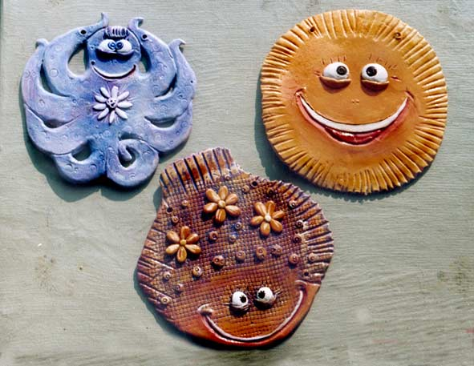
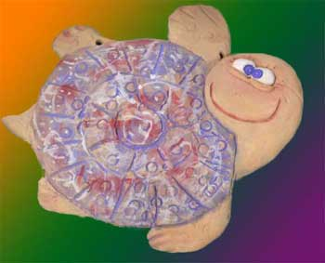
Рельефная лепка
путем нанесения рисунка
путем наложения формы на основу
путем выбирания глины

Slide 17
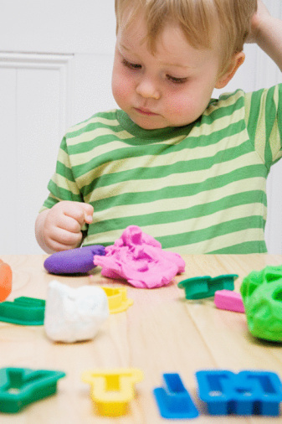
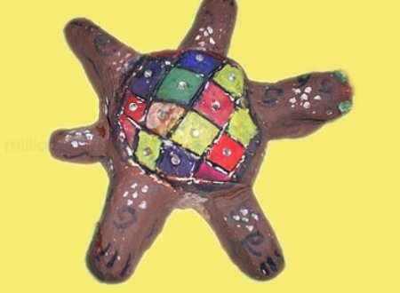
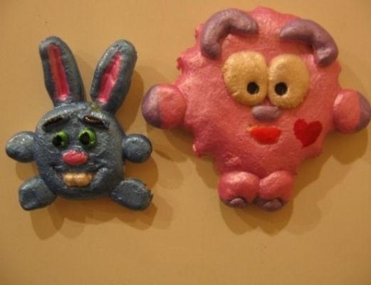
Формование

Slide 18
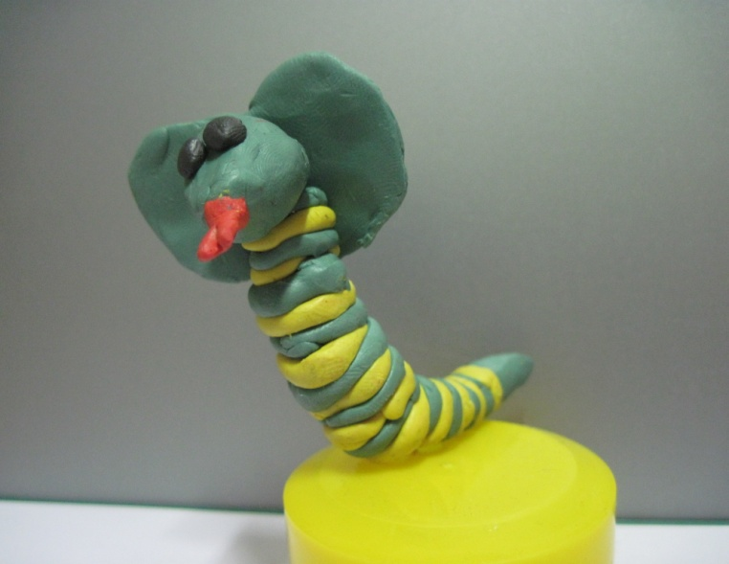
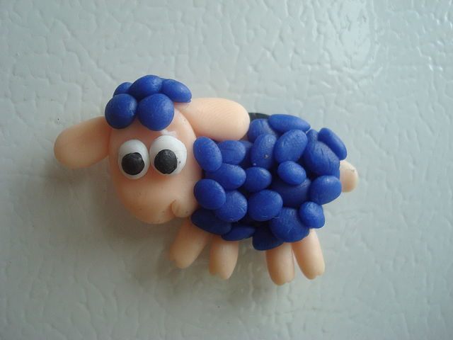
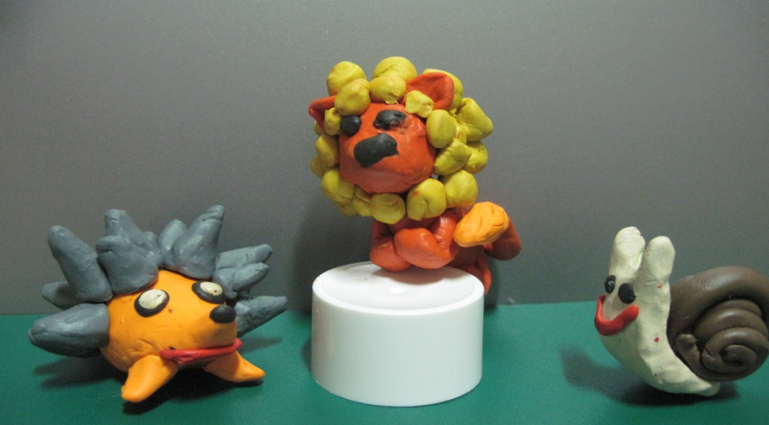
Модульная лепка
Напоминает составление объемной мозаики или конструирование из большого количества одинаковых деталей

Slide 19
литература
Методика обучения рисованию, лепке и аппликации в детском саду. Учебник для учащихся пед. училищ. Под ред. докт. пед. наук Н.П.Сакулиной. Изд. 5-е, испр. М., «Просвещение», 1971. 256 с. с илл.
Румянцева, Е.А. Пластилиновые фантазии / Екатерина Румянцева. – М.: Айрис-пресс, 2009. – 32 с.: цв. ил. – (Чудесные фантазии)
Теория и методика изобразительной деятельности в детском саду. Учеб. пособие для студентов пед. ин-тов по специальности «Дошкольная педагогика и психология». М., «Просвещение», 1977. 253 с., 8 ил.
Халезова Н.Б. и др. Лепка в детском саду. Пособие для воспитателя дет. сада. М., «Просвещение», 1978. 143., 4 л. ил.

